Slide 1
SEROLOGÍA POST-TRATAMIENTO PARA CHAGAS, EN NIÑOS DE SANTA FE
MENDICINO Diego¹, COLUSSI Carlina¹, STAFUZA Mariana¹, DEL BARCO Mónica¹, NEPOTE Marcelo²
1 Centro de Investigaciones sobre Endemias Nacionales (FBCB-UNL)
2 Programa Provincial de Chagas de Santa Fe

Slide 2
Introducción
Las actuales Normas de Atención al Infectado Chagásico establecen la obligatoriedad del tratamiento etiológico específico en los menores de 15 años.
La negativización persistente de la serología es tomada como criterio de cura.

Slide 3
Objetivos
El objetivo de este trabajo fue evaluar la evolución de la serología para Chagas en pacientes tratados en su niñez hasta su control post tratamiento.

Slide 4
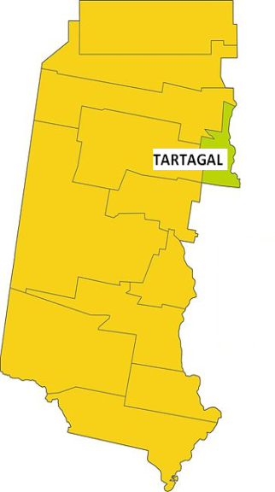
Material y métodos
El muestreo se llevó a cabo en 2010 y 2011 en un área de riesgo vectorial bajo control entomológico de la provincia de Santa Fe.
9 DE JULIO
VERA
GARABATO
FORTÍN OLMOS

Slide 5
Se realizó serología para Chagas a 67 pacientes que habían recibido tratamiento, según Normas Nacionales, un promedio de 6,3 años (DS 2,1) previos al control actual.
Se realizaron 2 técnicas serológicas (HAI+ELISA) a cada muestra.
Se agruparon según serología actual (positiva/negativa/discordante) vs rango de edad (1-4/5-9/10-14 años) al momento del tratamiento.

Slide 6
Resultados
De los niños muestreados, el 16,4 % (11/67) negativizaron su serología, 20,9% (14/67) presentaron serología discordante y 62,7% (42/67) permanecen reactivos.
RESULTADO SEROLOGIA POST TRATAMIENTO

Slide 7
Quienes recibieron tratamiento a los 1-4 años, negativizaron 33,3% (4/12), con 33,3% de discordantes y 33,3% de positivos. De los tratados entre los 5-9 años, fueron negativos 9,7% (3/31), 22,6% (7/31) discordantes y 67,7% (21/31) positivos. En el rango donde el tratamiento se realizó entre los 10-14 años, 16,0% (4/25) resultaron negativos, 12,0% discordantes (3/25) discordantes y 68,0% (17/25) positivos.

Slide 8
Resultado de la serología actual según la edad al inicio del tratamiento. Santa Fe, 2010-2011
SEROLOGIA ACTUAL
EDAD EN AÑOS AL INICIO DEL TRATAMIENTO

Slide 9
Conclusiones
Los porcentajes de seroconversión observados son menores a los hallados en otros estudios similares.
Deberían continuarse los controles para verificar si aumenta la seronegativización con mayor tiempo post tratamiento, además de considerar la posibilidad de fallas terapéuticas o reinfecciones.

